Slide 1
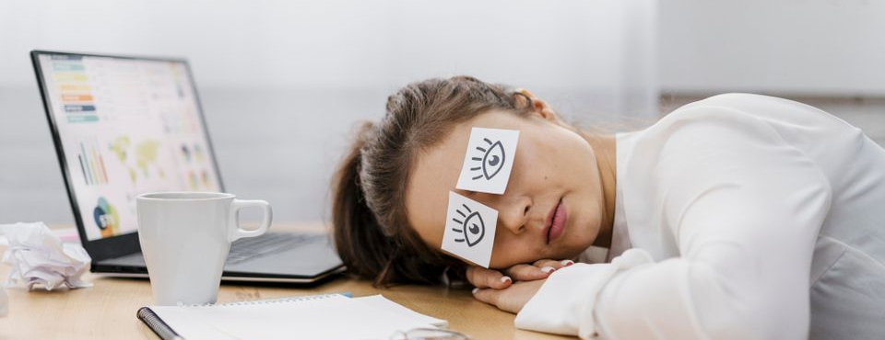
Únava

Slide 2
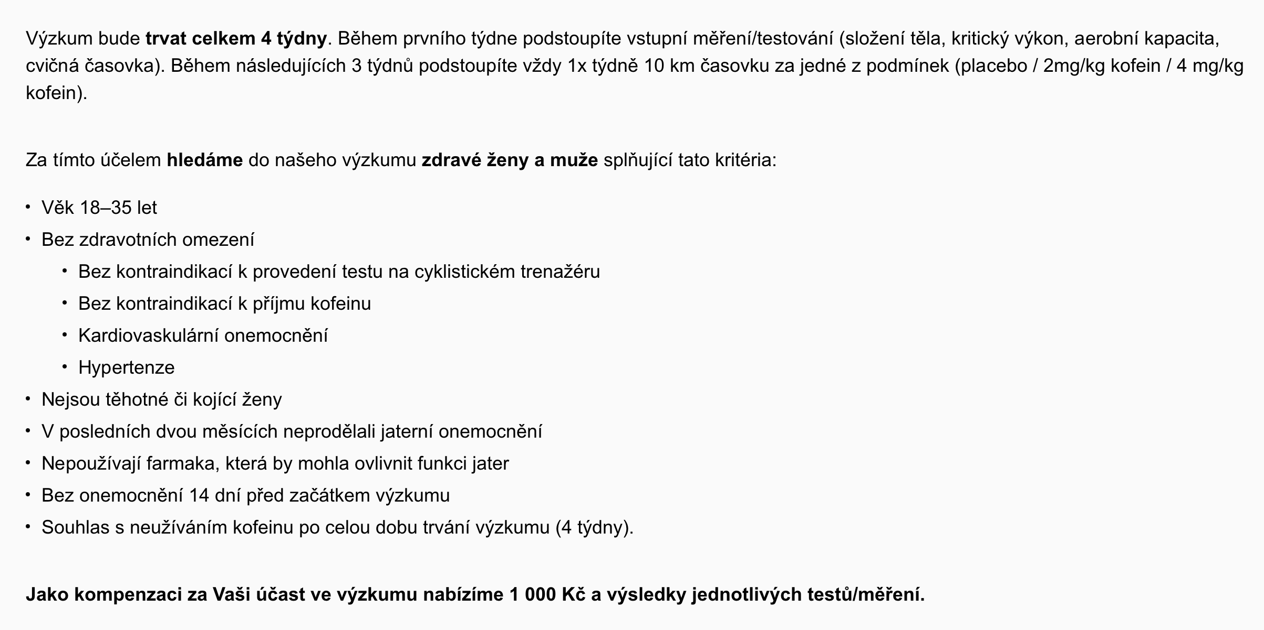

Vliv kofeinu a vybraných polymorfismů na vytrvalostní výkon

Slide 3
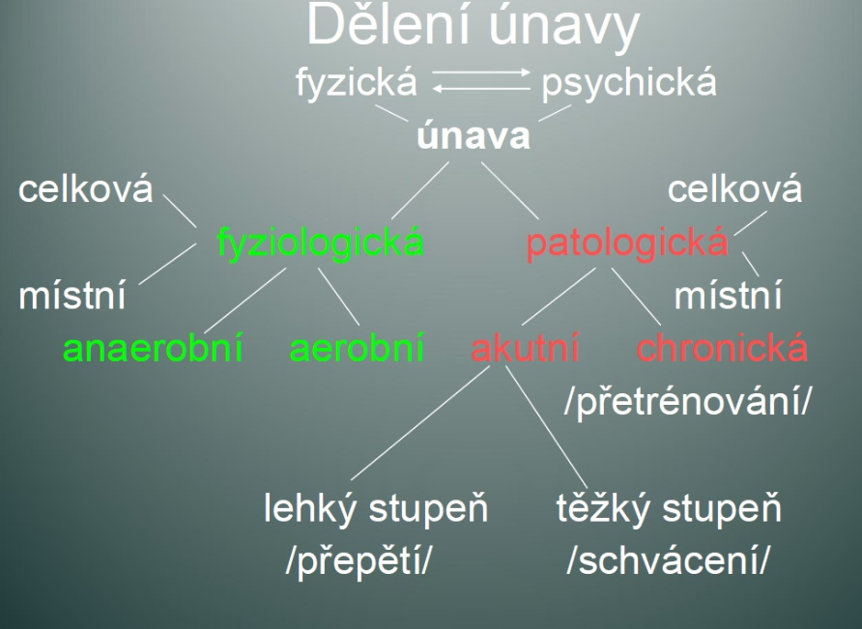
Únava
=komplex dějů, při kterém nastává snížená odpověď tkání buď na podněty stejné intenzity nebo nutnosti užití větší intenzity podnětu při získání odpovědi stejné (pokles výkonu)

Slide 4
Dělení
Fyziologická únava
  Přirozený stav organismu -> vyvolává adaptační mechanismy na podkladě superkompenzace
  Projevy:
Objektivní | Subjektivní
Pokles výkonu | Píchání v boku
Narušení koordinace | Nouze o dech
Pokles svalové síly | Pocit napětí a bolesti ve svalech
Změny biologických veličin | Zpomalení vnímání

Slide 5
Fyziologická – základní metabolické příčiny únavy:
1. typ – pomalu vznikající (aerobní typ)
  za 1 a 1,5 se zhruba vyčerpá glykogen, ox. fosforylace, vytrvalostní výkony – kritický pokles energetických zásob
  Může být i kombinovaný typ únavy
2. typ – rychle vznikající (anaerobní typ)
  submaximální intenzita, intervalový charakter (40 s), odštěpování vodíkových iontů, nahromadění kyselých metabolitů -> to vede k poklesu resyntézy ATP, CP

Slide 6
Pomalu vznikající únava
Zatížení střední až mírné intenzity
  kritický pokles zásobního glykogenu (za aerobních podmínek), nevýrazné změny ATP
  inhibice mobilizace tukových rezerv zvýšenou hladinou laktátu (anaerobní podmínky)
  za dostatečného přísunu kyslíku a při průběžné dodávce cukrů může být jedinec bez poklesu výkonu teoreticky nekonečně dlouho – zásoby tuků jsou jednorázově nevyčerpatelné
vždycky odstraňujeme příčinu (doplníme en. zdroje, hlavně výživa)
zvyšuje se teplota tělesného jádro (zapojení termoregulace – pocení, doplnění i tekutin, rehydratace)
pasivní odpočinek

Slide 7
Pomalu vznikající únava
 | doba
obnova glykogenu | minimální | maximální
 | 10 h | 46 h
 | kontinuální zatížení
 | 5 h | 24 h
 | intermitentní zatížení (přerušované)

Slide 8
Rychle vznikající únava
zatížení submaximální až maximální intenzity
pokles resyntézy makroergních fosfátu
zvýšená produkce laktátu (za anaerobních podmínek) – acidóza -> inhibice glykolytických enzymů

Slide 9
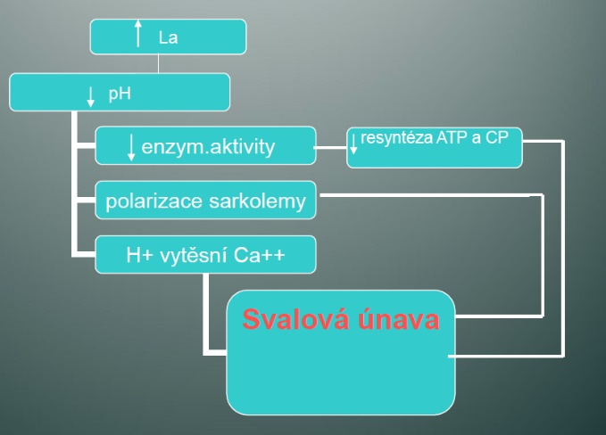
Rychle vznikající únava
H+ -> kyselost a ↓pH -> mění se struktura bílkovin, sníží se aktivita enzymů -> ↓sníží se resyntéza ATP, CP
mění se polarizace sarkolemy -> propustnost membrány pro sacharidy (živiny) a odchod metabolitu -> zpomalen přenos na nervosvalové ploténce
H+ (vysokou afinitu k vazbám na tropomyozinu) vytěsní Ca z vazby na myozin, brání tomu a nedochází k uhnutí tropomyozinu mezi aktinovýma vlákny a myozin se nemůže nalepit na aktin a vytvořit aktin-myozinové můstky
projeví se to poruchou koordinace, ztrátou svalové síly, bolestivosti svalů

Slide 10
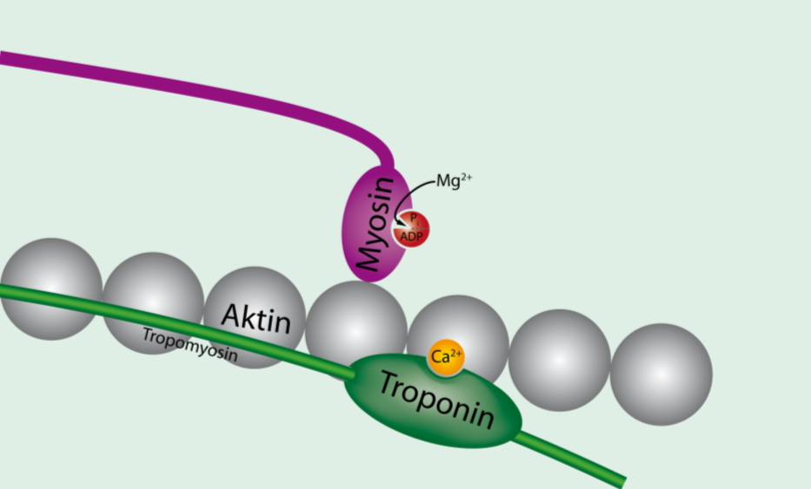

Slide 11
Aktivní odpočinek
zotavení:
  resyntéza CP rychlá
  resyntéza svalového glykogenu poměrně rychlá
  resyntéza jaterního glykogenu je do 48 hodin (hlavním substrátem je LA)
Rychlost odstranění La po zatížení (klidová hodnota 0,5 – 1,5 mmol/l)
 | doba
odstranění La aktivní forma | 30 min | 1 hod | 0,5 mmol/l za min
odstranění La pasivní forma | 1 hod | 2 hod | 0,3 mmol/l za min

Slide 12
potřebujeme vodíkové ionty neutralizovat a dostat do krve (svaly v klidu průtok 18-20 %, ale v zátěži až 80%) -> proto je potřeba zajistit prokrvení regenerací pohybem, masáže, hydroterapie, kryoterapie, ultrazvukem…
pohyb
  musí být cílen na zatížené svaly,
  cyklický pohyb,
  intenzita do 60 % max SF (50 % VO2max, tepové rezervy),
  doba (vypočítá se podle ukazatele – laktátu
  pohyb nejlépe zachová průtok a nejrychleji se dostávají vodíkové ionty k bikarbonátu
aktivní odpočinek, ale lze zařadit i pasivni odpočinek (jako masáže, fyzikální terapie – hydroterapie, kryoterapie, masáže prostřednictvím ultrazvuku – všechny které mají účinek prokrvení)
při přerušované zátěži s průběžným odplavováním metabolitů je limitujícím faktorem kritický pokles glykogenů – při vyčerpání i jaterního glykogenu hypoglykémie s narušením metabolizmu CNS

Slide 13
Patologická únava
nepřiměřený trénink může vyvolat buď přímé poškození organismu, nebo patologický stav, který naruší proces adaptace
  Akutní – přetížení, schvácení
  Chronická – přetrénování

Slide 14
Akutní únava (aspoň 3 příznaky)
Přetížení
prohloubení příznaků fyziologické únavy
slabost, cefalea (bolest hlavy), vertigo (závrať), bolesti v epigastriu (v žaludku), oční skotomy (část zrakového pole je černé, výpadky zorného pole, mžitky, sluchové halucinace, křeče, nauzea (pocit na zvracení), bledost, rychlý a mělký tep, rychlý a mělký dech, snížení systolického TK, zpomalené reakce, poruchy mluvy – opakování slov, křeč mimického svalstva, třes prstů, pocit sucha v ústech, změny myšlení – nutkavá myšlenka, pocení proteinurie
normálně zvyšování krevního tlaku, ale jakmile se dostaneme do patologického stavu – dochází k selhání kardiovaskulárního systému a projeví se to na tepové frekvenci a tlak klesá
Schvácení
tep až nitkovitý a nehmatný
cyanóza (modrání) sliznic, akrocyanóza, dušnost, kolaps z poklesu TK, palpitace, vomitus, změny svalového tonu – křeče, tetanické záškuby, poruchy termoregulace, známky šoku, iracionální myšlení, oligurie, proteinurie, hematurie
jakmile se přestane potit je zle a může dojít k selhání termoregulace

Slide 15
Chronická (pomalu se objevuje)
Lehčí stupeň
  pokles výkonnosti, změna chování
  častý příznak nechutenství na maso, únavový syndrom
  nevysvětlitelný pokles výkonnosti
  snížení hmotnosti, snížení obranyschopnosti, poruchy trávení, poruchy spánku, podrážděnost nebo apatie
Těžší stupeň
  vznikne při dlouhodobém nerespektování regeneračních procesů v organismu
  trvalý pokles výkonnosti, nejistota při nácviku nových prvků, porucha rytmičnosti pohybů, nejistota a nepřesnost v prvcích, strach ze závodu, ztráta zájmu o cvičení, zvýšená apatie, agresivita, neadekvátní psychické reakce (lítostivost, euforie), deprese, nerozhodnost, změny sexuality (↑↓), změny charakteru – hádavost, egocentrismus, nechutenství, nebo vyšší chuť k jídlu, odpor k některým potravinám (maso, ovoce), poruchy spánku (↑↓), zažívací potíže, pocit žízně, pocit únavy, klidové noční pocení, zvýšená náchylnost k nemocem, poruchy menstruačního cyklu
  + i morfologické patologické změny (ireversibilní změny pohybového aparátu – atrofie svalových vláken
  i rhabdomyolýza

Slide 16
Jaké jsou příčiny chronické únavy?
nedostatečná příprava organismu
chronický nepoměr mezi intenzitou a dobou zatížení
nedostatečné zotavení (málo spánku, nevyužití regenerace, rehabilitace)
nedostatek vitamínů
stereotypičnost

Slide 17
Jak se vyhnout patologické únavě?
Zatížení
  Intenzita
  Délka zátěže
  Počet opakování
  Odpočinek
  Načasování

